Slide 1


DISAIN PENELITIAN
Zulkarnain Lubis

Slide 2
Berbagai pengelompokan penelitian dalam diagram
positivisme
deduktif
interpretivisme
eksperimen
survei
metode mono
Studi kasus
kerat lintang
metode campuran
realisme
jenis data, pengumpulan data, analisis data
siri waktu
penelitian aksi
metode ganda
grounded theory
pragmatisme
induktif
Teknik dan Prosedur
Horizon Waktu
Pendekatan
Filosofi
Pilihan
Strategi

Slide 3

Jenis Penelitian Berdasar Tujuan Penelitian
eksplorasi (exploratory research)
penelitian deskriptif (descriptive research)
penelitian penjelasan/eksplanatori (explanatory research )
penelitian sebab dan akibat (causal research).

Slide 4
Jenis Penelitian Berdasarkan Strategi Penelitian
eksperimen/percobaan (experiment)
survei (survey)
studi kasus (case study)
penelitian tindakan (action research)
grounded theory
etnografi (ethnography)
penelitian arsip (archival research)

Slide 5
Pendekatan Penelitian
Metode Deduktif | Metode Induktif
Prinsip penelitian didasarkan pada ilmu pengetahuan | Prinsip penelitian adalah untuk untuk mengeksplorasi keterikatan manusia dengan kejadian peristiwa dan kejadian
Bergerak dari teori ke data empiris | Konteks penelitian perlu dipahami secara lebih mendalam
Hubungan antar variabel perlu dipastikan | Jenis data dikumpulkan adalah kualitatif
Jenis data yang dikumpulkan umumnya adalah kuantitatif | Pendekatan yang digunakan mengenai struktur penelitian lebih fleksibel dan dimungkinkan terjadinya perubahan selama penelitian
Pengukuran terhadap variabel perlu dikontrol untuk memastikan validitas data | Peneliti dianggap menjadi bagian dari proses penelitian
Konsep perlu dioperasionalisasikan menjadi variabel dengan definisi yang jelas dan dapat diukur | Hasil penelitian tidak untuk digeneralisasi secara formal
Pendekatan yang digunakan sangat terstruktur
Peneliti independen terhadap proses penelitian
Sampel yang ditarik dengan ukuran yang cukup agar dilakukan generalisasi berdasarkan kesimpulan penelitian
metode deduktif
metode induktif

Slide 6

Penelitian Berdasarkan Pilihan
metode tunggal (mono method)
metode ganda (multiple methods)
metode campuran

Slide 7
Types of Data
Primary Data vs
Secondary Data
Primary data:
directly collected by researcher and his/her team
Secondary: data collected by others
Quantitative vs Qualitative
Discrete: Nominal
Continuum; Ordinal, Interval, Ratio
The level of mathematical
Operations
Nominal : = and ≠
Ordinal : = , ≠, >, <
Interval := , ≠ , > , <, + , -
Ratio : = , ≠, >, <, +, - , × , ÷
cross section vs
time series/
longitudinal
cross section:
the study of a phenomenon
at a particular time
longitudinal:
It has the capacity to study
change and development

Slide 8
Metoda Pengumpulan Data Primer
Data Primer
Data Sekunder
pengamatan langsung,
percobaan (experiment)
wawancara
group fokus diskusi (focus group discussion)
kuesioner
Dokumenter, data survey, atau gabungan keduanya data timeseries
“cohort studies”
“area-based data sets”

Slide 9
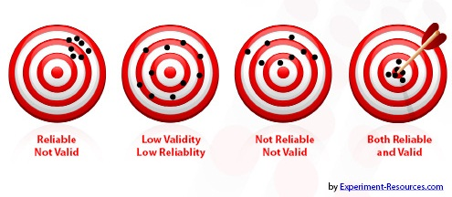
Validitas (Validity) dan Reliabilitas (Reliability)
Validitas menyangkut kebenaran, ketepatan, dan akurasi dari alat ukur yang digunakan
Reliabilitas adalah persoalan konsistensi dan kestabilan hasil pengukuran yang diperoleh apabila dilakukan pengulangan pada kondisi yang sama dan responden yang sama
Tidak valid tapi reliabel
Relatif valid tapi tidak reliabel
Tidak valid dan tidak reliabel
Valid dan reliabel

Slide 10

penggaris yang bisa dikatakan sebagai alat pengukur yang konsisten
digunakan untuk mengukur panjang buku, untuk buku yang sama, dalam kondisi yang sama, dan dengan cara yang sama, maka setiap kali mengukur, akan diperoleh hasil yang sama
Penggaris adalah alat ukur yang reliable

Slide 11
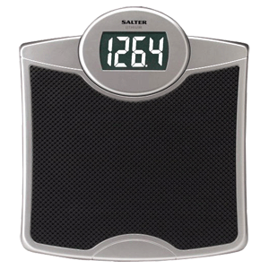
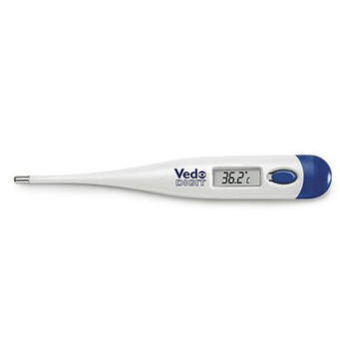
untuk pengukur berat, dengan alat yang sama, objek yang sama, dan dengan cara yang sama, jika diperoleh hasil yang
diperoleh hasil yang sama
Timbangan ini adalah alat ukurnya reliabel
Utuk pengukur suhu badan, denga alat yang sama, setiap mengukur badan orang pada kondisi yang sama, dan orang yang sama, mestinya secara konsisten akan diperoleh hasil yang sama
Timbangan ini adalah alat ukurnya reliabel

Slide 12

reliabel belum tentu valid
timbangan badan yang menunjukkan angka sama dalam kondisi apapun dan apapun yang ditimbang
tidak bisa lagi digunakan untuk mengukur berat badan
timbangan tadi tidak valid sebagai pengukur berat
Jam dinding yang selalu menunjukkan angka 06.15 setiap saat
tidak valid sebagai penunjuk waktu
konsisten dan reliabel

Slide 13

validitas dapat dikelompokkan atas tiga jenis
validitas muka (face validity): apakah pertanyaan yang menjadi alat ukur betul-betul mengukur sesuatu yang seharusnya diukur
validitas prediktif (predictive validity): pengukuran yang memberi kesimpulan berupa hasil yang nilainya pada masa yang akan datang sama dengan apa yang diprediksi
validitas konkuren atau validitas serentak (concurrent validity): hasil pengukuran yang diperoleh memiliki keeratan hubungan dengan hasil pengukuran lain yang secara logika memang berkaitan antara keduanya

Slide 14

Large Image Slide
validitas dapat dibedakan atas dua kategori
validitas logikal (logical validity): Alat ukur tersebut telah didisain dengan baik, didasarkan atas teori yang memadai, dan sesuai dengan provisi atau ketentuan yang berlaku
validitas konstruk (construct validity): seberapa valid uji hipotesis yang digunakan dalam mengukur konstrak yang ditentukan
validitas isi (content validity) : bagaimana keseluruhan isi dari konsep atau konstrak terangkup dalam alat ukur yang digunakan
validitas empiris (empirical validity): alat ukur yang dinilai validitasnya berdasarkan pengalaman
validitas serentak atau validitas bersamaan (concurrent validity)
validitas berorientasi kriteria (criterion-oriented) atau validitas prediktif (predictive validity).

Slide 15

validitas bersamaan: ditunjukkan oleh keterkaitan antara nilai yang diperoleh berdasarkan alat ukur yang dimiliki dengan nilai yang diperoleh dari alat ukur yang lain yang sudah ada sebelumnya, pada waktu yang sama
validitas berorientasi kriteria: kemampuan memprediksi nilai di masa depan berdasarkan yang diperoleh saat sekarang yang besarnya ditentukan berdasarkan koefisien korelasi berdaarkan skor yang diperoleh saat penelitian dan skor untuk masa yang akan datang

Slide 16
Validitas lainya, validitas konsep (concept validity), dibedakan atas:
validitas konvergen (convergent validity); diperoleh korelasi yang tinggi antara dua kelompok data berdasarkan dua instrumen yang berbeda tetapi untuk mengukur konsep yang sama
validitas diskriminan (discriminant validity); dicapai jika berdasarkan teori, dua variabel diperkirakan tidak berkorelasi dan memang berdasarkan skor yang diperoleh, secara empiris kedua variabel tersebut tidak berkorelasi secara signifikan.

Slide 17
Uji Validitas (Validity) dan Reliabilitas (Reliability)
korelasi produk momen (product moment correlation
Uji Validitas (Validity)
uji reliabilitas eksternal (external reliability test) teknik parallel
uji reliabilitas internal (internal reliability test) uji Cronbach-Alpha
Uji Reliabilitas (Reliability)

Slide 18
berbagai jenis uji realibilitas yang biasa digunakan dalam menentukan reliabilitas akat ukur penelitian
metode ulang (test-retest reliability), khusus untuk reliabilitas eksternal
metode parallel (parallel forms reliability), digunakan untuk reliabilitas eksernal
metode antar penilai (inter-rater reliability)
metode konsistensi internal (internal consistency reliability
Average inter-item correlation
Split-half reliability (external)

